Slide 1

UNIVERSIDAD ANDRÉS BELLO
Magíster en Ciencia de Datos e Inteligencia Artificial · MCDI500
Calidad del Aire en Santiago
Detección de Episodios Críticos de Material Particulado Fino (MP2.5)
Entrega Final · Fase 4
Grupo 3 Rodrigo Chinchón · Sergio Fernández · Pablo Villalobos
Prof. Dr. Omar Salinas Silva

Slide 2



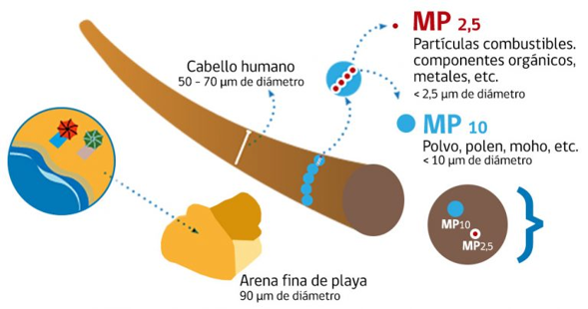

INTRODUCCIÓN
1. El problema y la pregunta
Santiago vive cada año episodios de contaminación atmosférica que afectan directamente la salud de las personas, sobre todo en los meses fríos.
Detectar
Identificar episodios críticos de MP2.5 de forma automática.
PREGUNTA DE INVESTIGACIÓN
¿Podemos detectar de forma automática y eficiente cuándo ocurre un episodio crítico de MP2.5, y entender con qué condiciones se relaciona?
Caracterizar
Comprender patrones temporales y territoriales.
Validar
Garantizar un proceso reproducible y verificable.
UNIVERSIDAD ANDRÉS BELLO · Magíster en Ciencia de Datos e IA · MCDI500
2

Slide 3

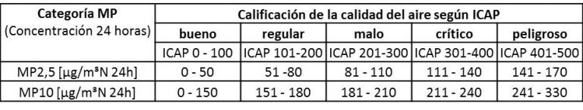
DATOS
2. Fuente SINCA y preparación
PREPARACIÓN DEL DATASET
RED SINCA
Sistema de Información Nacional de Calidad del Aire — datos reales de monitoreo de Santiago.
Limpieza de datos
1
Manejo de valores faltantes
VARIABLES PRINCIPALES
2
Material particulado: MP2.5 y MP10
Variables meteorológicas asociadas
Registro horario por estación / comuna
Normalización
3
Validación del dataset
4
Resultado: una base íntegra, estable y completamente reproducible.
UNIVERSIDAD ANDRÉS BELLO · Magíster en Ciencia de Datos e IA · MCDI500
3

Slide 4



METODOLOGÍA
3. Cuatro etapas de trabajo
01
02
Exploración de datos
Algoritmos eficientes
Caracterización del comportamiento del MP2.5.
Búsqueda binaria recursiva (umbral) y merge sort recursivo (orden).
03
04
Validaciones técnicas
Reproducibilidad
Casos normales, casos límite y excepciones.
Entorno virtual, dependencias controladas y versionado en GitHub.
UNIVERSIDAD ANDRÉS BELLO · Magíster en Ciencia de Datos e IA · MCDI500
4

Slide 5
RESULTADOS
4. Hallazgos y estacionalidad
Hallazgo central: se identifican episodios críticos de MP2.5 asociados a determinadas condiciones meteorológicas, con fuerte estacionalidad en meses fríos.
EVOLUCIÓN MENSUAL DEL MP2.5 (PATRÓN ESTACIONAL)
Datos ilustrativos del patrón observado · concentraciones notablemente mayores en invierno.
UNIVERSIDAD ANDRÉS BELLO · Magíster en Ciencia de Datos e IA · MCDI500
5

Slide 6
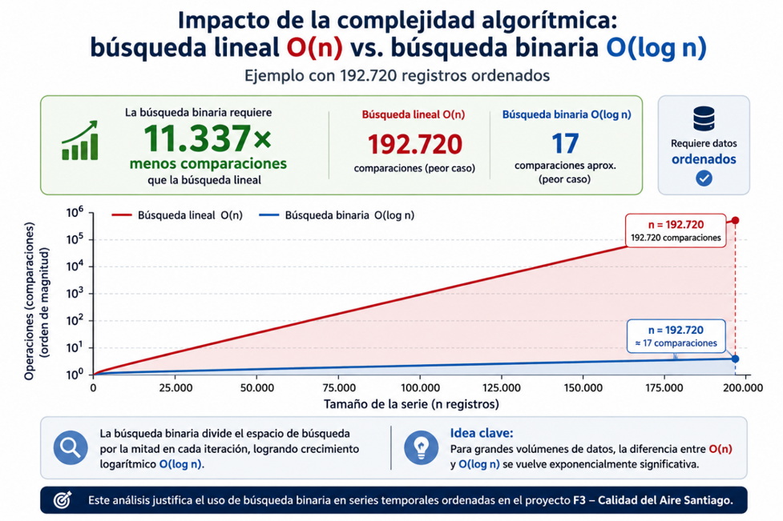
RESULTADOS
5. Eficiencia algorítmica
BÚSQUEDA BINARIA
VECTORIZACIÓN NUMPY
O(log n)
≫ bucle
Localiza el umbral crítico sobre datos ordenados, reduciendo de forma medible las comparaciones frente a la búsqueda lineal.
El cálculo vectorizado supera ampliamente al bucle tradicional de Python en el mismo procesamiento.
COMPARACIONES PARA LOCALIZAR EL UMBRAL (MENOR ES MEJOR)
Ejemplo sobre ~8.760 registros horarios anuales: la búsqueda binaria reduce de miles a una decena de comparaciones.
UNIVERSIDAD ANDRÉS BELLO · Magíster en Ciencia de Datos e IA · MCDI500
6

Slide 7



CONCLUSIONES
6. El valor del análisis
En lo técnico
En lo analítico
Python automatiza todo el flujo de trabajo.
Pandas y NumPy aportan eficiencia de cómputo.
La POO mejora la mantenibilidad del código.
El MP2.5 presenta episodios críticos detectables.
Los episodios son caracterizables por estación y mes.
Se confirman patrones territoriales entre comunas.
UNIVERSIDAD ANDRÉS BELLO · Magíster en Ciencia de Datos e IA · MCDI500
7

Slide 8



CONCLUSIONES
7. Limitaciones y trabajo futuro
Limitaciones
Trabajo futuro
Datos faltantes en parte del registro.
Cobertura desigual entre estaciones.
Conjunto acotado de variables meteorológicas.
Correlación no implica causalidad: describimos patrones, no relaciones causales directas.
Modelo de machine learning predictivo.
Modelado de series temporales para capturar la estacionalidad.
Integración de datos climáticos adicionales.
UNIVERSIDAD ANDRÉS BELLO · Magíster en Ciencia de Datos e IA · MCDI500
8

Slide 9

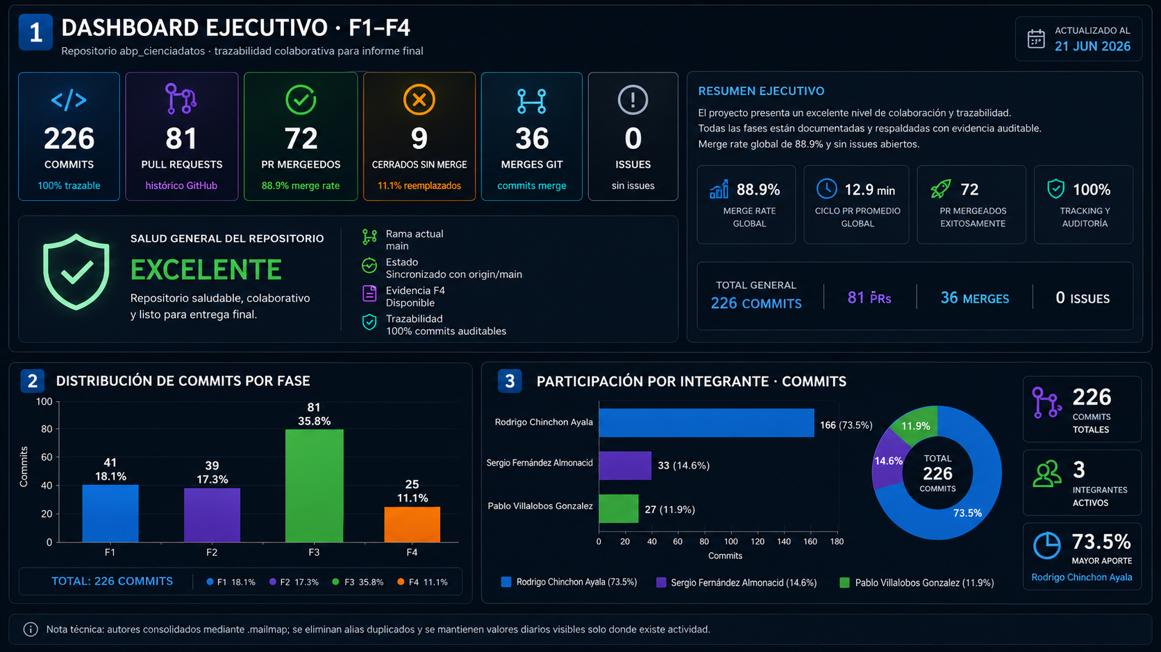

CIERRE
8. Proceso y colaboración
Trabajo colaborativo de los tres integrantes, con evidencia trazable en el repositorio de GitHub.
Estructura por fases
Control de versiones
Trazabilidad de mejoras
Repositorio organizado en F1–F4, reflejando todo el ciclo del proyecto.
Commits, ramas y pull requests sobre una rama principal protegida.
Historial verificable de cambios y evolución del análisis.
github.com/Rfcha/abp_cienciadatos
UNIVERSIDAD ANDRÉS BELLO · Magíster en Ciencia de Datos e IA · MCDI500
9

Slide 10
EL MAYOR APRENDIZAJE
La ciencia de datos no termina en el resultado: termina cuando ese resultado se comunica de forma clara, reproducible y honesta.
Gracias por su atención
Grupo 3 Rodrigo Chinchón · Sergio Fernández · Pablo Villalobos
MCDI500 · Magíster en Ciencia de Datos e IA · Universidad Andrés Bello

